Slide 1
ЭЛЕМЕНТЫ АНАЛИТИЧЕСКОЙ ГЕОМЕТРИИ В ПРОСТРАНСТВЕ
Мастерство – это то, чего можно добиться.
А. С. Макаренко

Slide 2
I. «Кто не знает, в какую гавань он плывет, для того нет попутного ветра» (Сенека)
II. Практическое приложение векторного метода. «Проще, легче, веселее!» (Станиславский)
III. Методы математики – методы научного мышления. -«Подвергай всё сомнению» (Сократ) - Высь, ширь, глубь, Лишь три координаты. Мимо них где путь? Засов закрыт … (В. Брюсов)
IV. Твори, выдумывай, пробуй! (Домашнее задание)

Slide 3
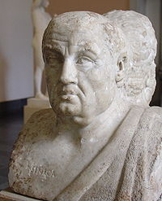
Сенека Lucius Annaeus Seneca
Кто не знает,
в какую гавань
он плывет,
для того нет
попутного ветра.
Дата рождения: ок. 4 до н. э.
Место рождения: Кордова
Дата смерти: 65
Место смерти: Рим

Slide 4
Устные упражнения
1) Дано: A(2;-3;1), B(4;-5;0), C(5;0;-4), D(7;-2;-3). Равны ли векторы и ?
2) Коллинеарны ли векторы и , если A(1;-3;4), B(5;1;-2), C(2;0;1), D(4;-2;2)?
4) Ребро куба ABCDA₁B₁C₁D₁ равно 1. Найдите угол между векторами:
а) ; б) ;
в) ; г) .

Slide 5
Ребро куба ABCDA₁B₁C₁D₁ равно 1. Найдите угол между векторами: а)
B₁
C₁
A₁
D₁
B
C
A
D

Slide 6
Ребро куба ABCDA₁B₁C₁D₁ равно 1. Найдите угол между векторами: б)
B₁
C₁
A₁
D₁
B
C
A
D

Slide 7
Ребро куба ABCDA₁B₁C₁D₁ равно 1. Найдите угол между векторами: в)
B₁
C₁
A₁
D₁
B
C
A
D

Slide 8
Ребро куба ABCDA₁B₁C₁D₁ равно 1. Найдите угол между векторами: в)
B₁
C₁
A₁
D₁
B
C
A
D

Slide 9
Заполните пропуски
и коллинеарные, значит 1) = … , если ;
2) = … , если .
Если и неколлинеарные , то = …
Если , и некомпланарные, то =…
Если , то …
Если , то …
Если , то …

Slide 10
Заполните пропуски
и коллинеарные, значит 1) = , если ;
2) = , если , при k>0.
Если и неколлинеарные , то
Если , и некомпланарные, то
Если , то
Если , то угол между векторами острый.
Если , то

Slide 11
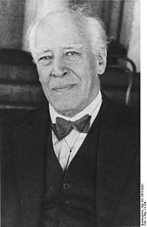
Константин Станиславский
Проще,
легче,
веселее!
Род деятельности: режиссёр, актёр
Дата рождения: 17 января 1863
Место рождения: Москва, Российская империя
Дата смерти: 7 августа 1938
Место смерти: Москва, СССР

Slide 12
Векторный метод
(Теорема о трех перпендикулярах)
Прямая, проведенная в плоскости через основание наклонной перпендикулярно её проекции на эту плоскость, перпендикулярна и к самой наклонной.
(Признак перпендикулярности прямой и плоскости)
Если прямая перпендикулярна к двум пересекающимся прямым, лежащим в плоскости, то она перпендикулярна к этой плоскости.

Slide 13
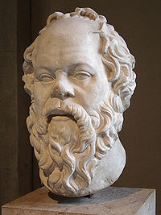
Сократ Σωκράτης
Портрет Сократа, скульптура римской эпохи хранящаяся в Лувре
Дата рождения: около 469 год до н. э.
Место рождения: Афины
Дата смерти: 399 год до н. э.
Место смерти: Афины
Подвергай
всё
сомнению!

Slide 14
Переведите утверждение на векторный язык:
Прямые AB и MK параллельны.
A, B, C и D лежат в одной плоскости.
Сделайте все возможные выводы из равенства:
.
.

Slide 15
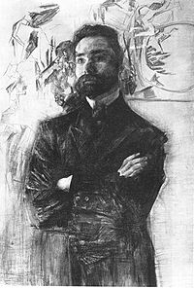
Валерий Яковлевич Брюсов
Портрет работы Михаила Врубеля
Дата рождения: 1 (13) декабря 1873
Место рождения: Москва
Дата смерти: 9 октября 1924
Место смерти: Москва
Высь, ширь, глубь,
Лишь три координаты.
Мимо них где путь?
Засов закрыт…

Slide 16
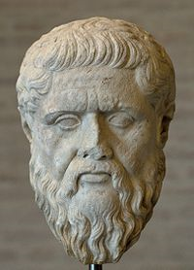
Платон
Дата рождения: 428 или 427 до н. э.
Место рождения: Афины
Дата смерти: 347 до н. э.
Место смерти: Афины
Геометрия приближает разум к истине.

Slide 17
Алгоритм применения метода координат к решению геометрических задач
Выбираем в пространстве систему координат из соображения удобства выражения координат и наглядности изображения.
Находим координаты необходимых для нас точек.
Решаем задачу, используя основные задачи метода координат.
Переходим от аналитических соотношений к геометрическим.

Slide 18
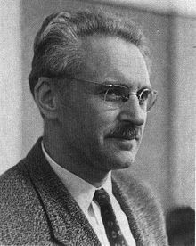
Александр Данилович Александров
Дата рождения: 4 августа 1912
Место рождения: деревня Волынь, Рязанская губерния, Российская империя
Дата смерти: 27 июля 1999
Место смерти: Санкт-Петербург
Сущность геометрии в её методе, где строгость вывода соединяется с наглядными представлениями.

Slide 19
